Slide 1
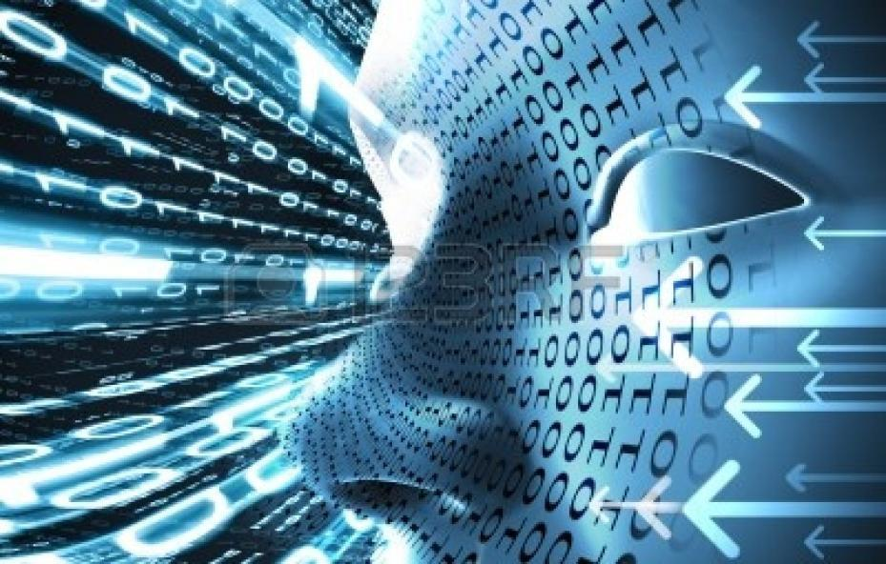
Човек kao личност и савремени медији (1)
ПРАВОСЛАВНИ КАТИХИЗИС
ВЕРОУЧИТЕЉ МАРКО РАДАКОВИЋ
служећи се текстом Оливера Суботића

Slide 2
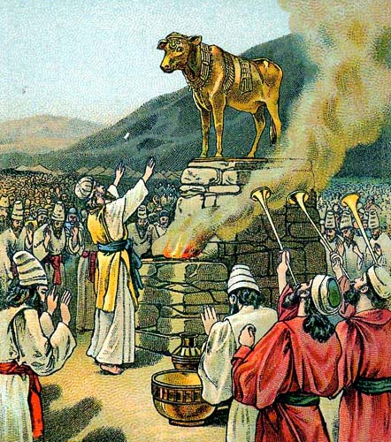
Много је оних који се према дигиталним феноменима ( = компјутер, интернет, мобилни, телевизија) понашају као да су им они идоли. Да ли је савремена технологија ново “златно теле”?

Slide 3
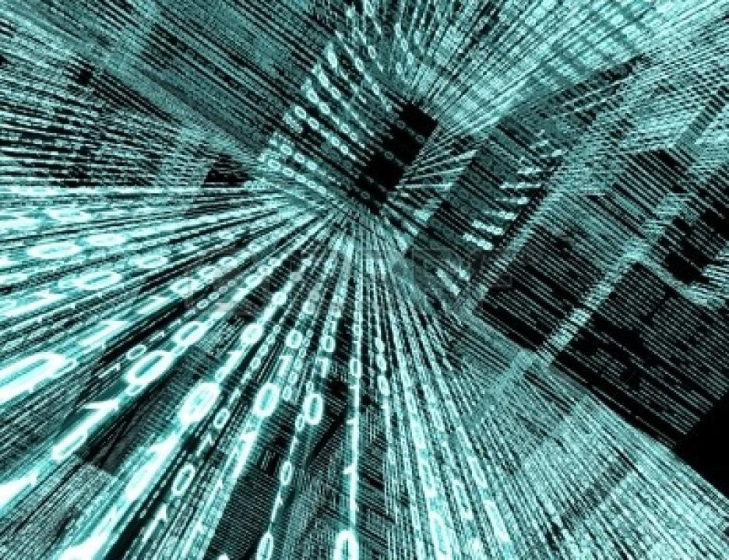
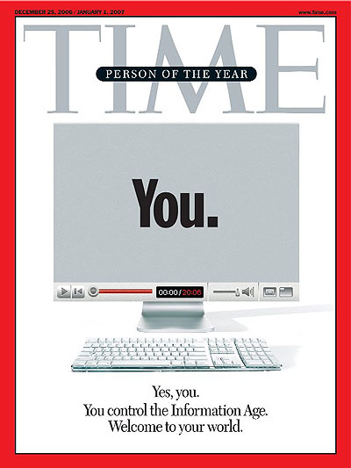
Часопис Тајм је чак за ЛИЧНОСТ године прогласио компјутер, то јест свакога ко контролише информатичко доба.

Slide 4
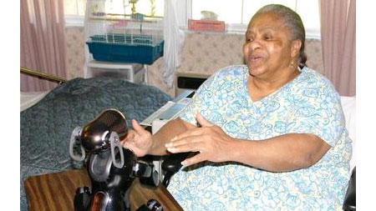
У последње време се развија РОБОТИКА. Људи купују роботе који замењују кућне љубимце, па је хит имати роботизовану куцу или мацу. Могуће је програмирати шта ће љубимци радити. Неће унередити дом, а понашаће се предвидљивије, онако како “газда” одлучи .

Slide 5
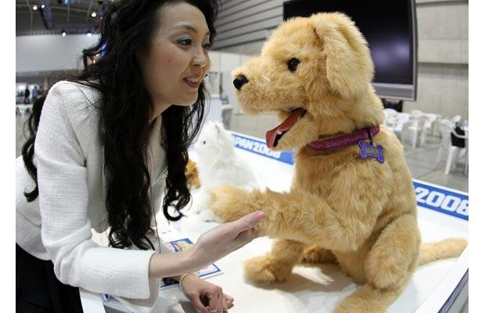
МЕЂУТИМ, ТО МОЖЕ БИТИ УВОД У НЕШТО ГОРЕ.

Slide 6
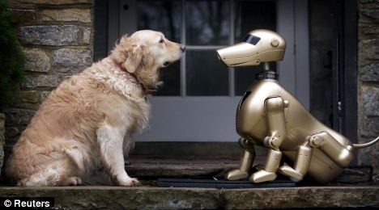
Људи који су себични и не желе да праве компромисе, па зато и не желе да остварују контакт са правим животињама - могли би лако и уместо правих пријатеља пожелети и купити оне роботске – оне који би се увек “понашали” како се њиховом газди свиди.

Slide 7
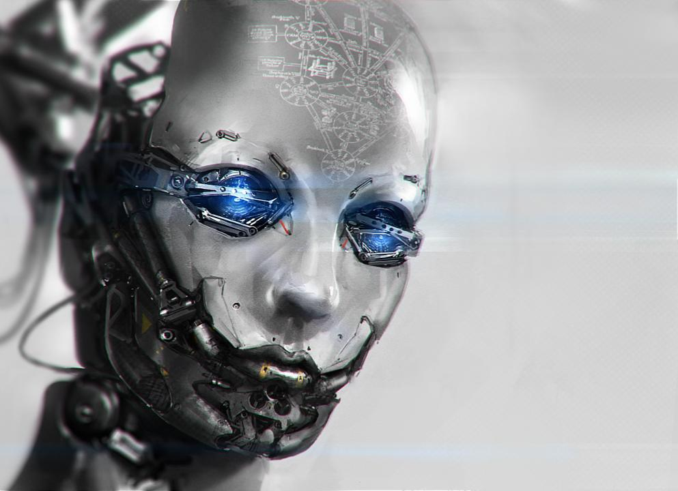
Из превелике љубави према себи, човек се све мање окреће другима, све мање воли – јер се други људи не понашају увек како ми желимо. Зато се неки окрећу технологији. Јер је “лакше” имати робота “пријатеља”, он ће увек радити све што ја желим. Али то није однос две личности, јер робот није слободна личност.

Slide 8
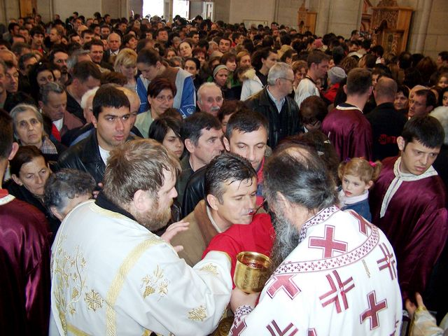
Начин
постојања
модерног
човека
углавном
је постојање
као индивидуа,
а не као личност,
чиме
се губи
образ Божји
који
је у човеку.
Човек
је управо призван
да оствари
свој образ у смислу
личносног
постојања
у заједници
љубави
са Богом
и ближњима

Slide 9
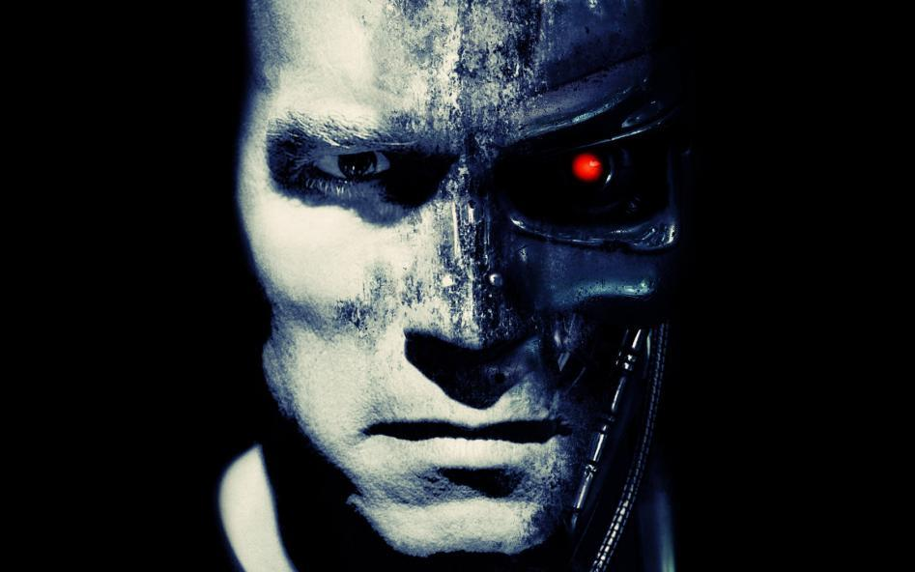
Човек
је
готово
опседнут
идејом
да направи
машину
која
ће бити
што
сличнија
живом
бићу.
Екранизације
таквих
идеја
су све чешће
ТЕРМИНАТОР

Slide 10
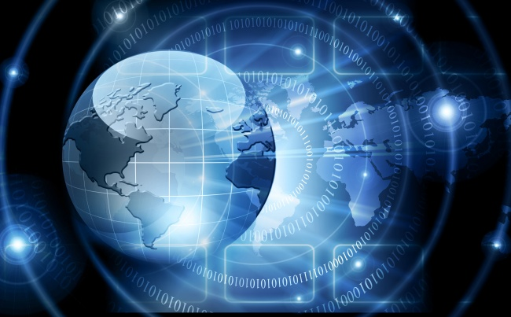
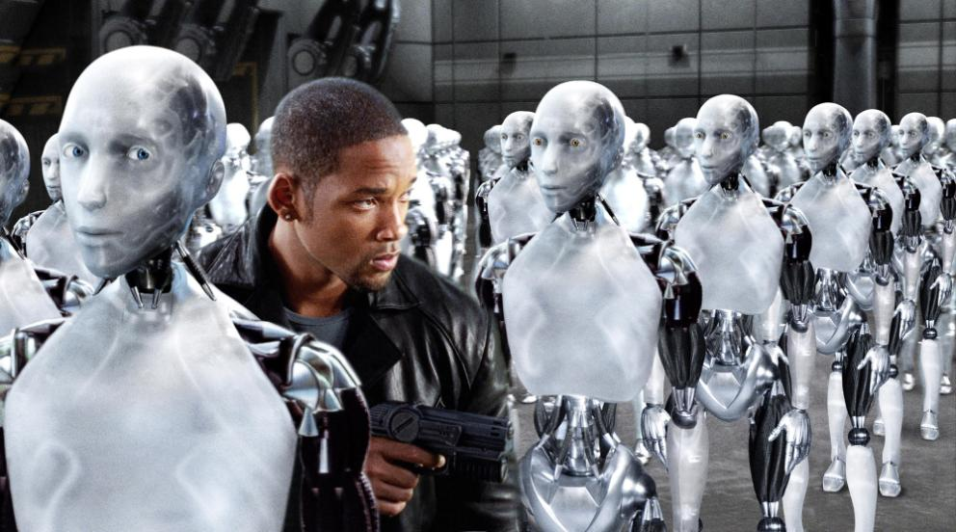
Ја, робот

Slide 11
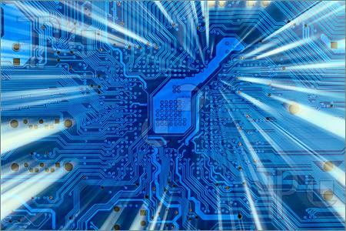
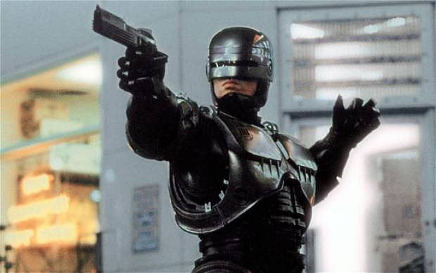
РОБОКАП

Slide 12
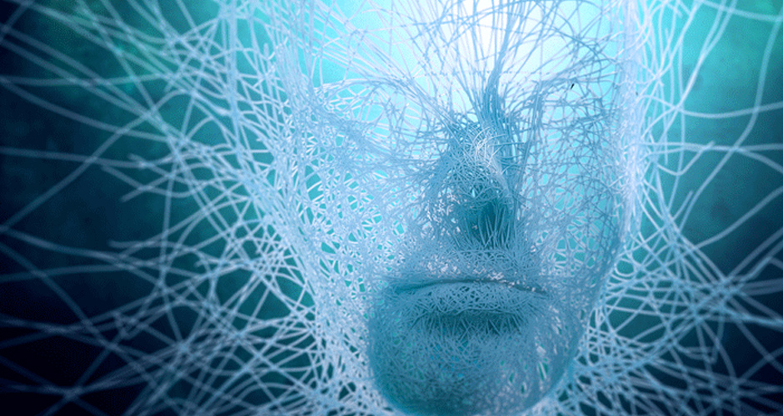
Водећи британски футуролог Јан Пирсон изјавио је да ће рачунарске
технологије донети вечни живот средином 21. века јер ће бити омогућено
чување комплетног садржаја мозга у електронским уређајима!

Slide 13
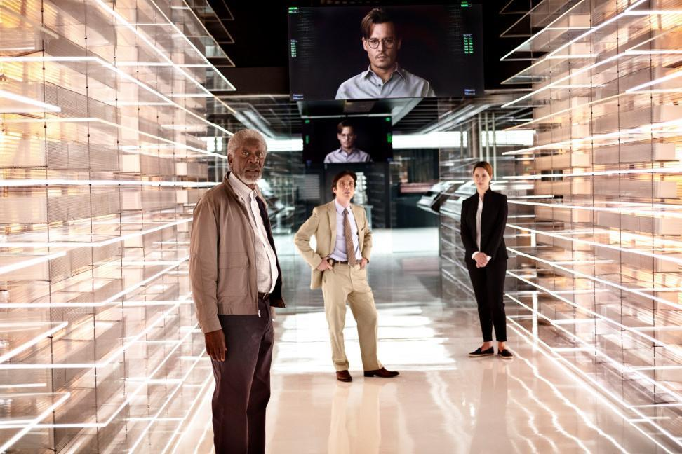
Циљ је, према поменутом научнику, стварање
компјутера са уграђеном свешћу и интелигенцијом
конкретног човека.
О томе је снимљен филм TRANSCENDENCE који ово гледа критички.

Slide 14
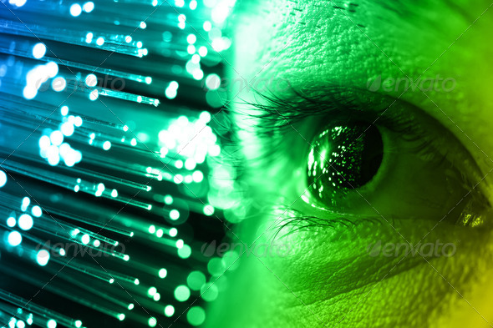
Вечни живот се, дакле, не види као Царство небеско, преображење, већ као вештачко продужење постојећег живота. Овим се човек своди само на информациони садржај и податке сачуване у мозгу.
Али кад би се ово и сачувало и сместило у компјутер – то не би била та особа, та ЛИЧНОСТ, јер оно што чини личност јесте ОДНОС ЉУБАВИ И ЗАЈЕДНИЦЕ. И где је у свему томе ДУША ?

Slide 15
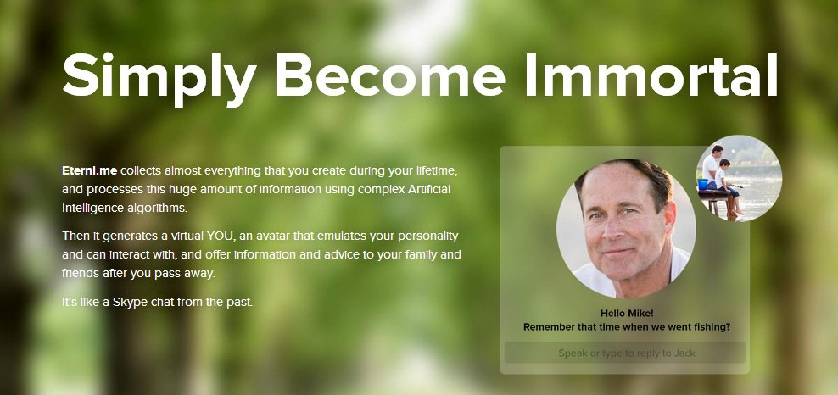
Оно што је нарочито забрињавајуће јесте да ће људи радије направити виртуелну верзију својих покојних сродника и на тај начин комуницирати са њиховим електричним двојницима. Тиме се губи потреба за литургијском молитвом за покојне и чување успомене на њих какви су заиста били, у односу са нама.

Slide 16
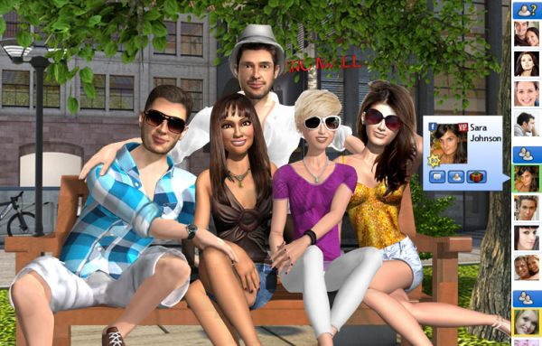
У свету су све више раширене онлајн игрице виртуелне стварности у којима играч узима улогу, изглед и особине који жели ( то се зове аватар) и на тај начин комуницира са другим људима преко њихових аватара.

Slide 17
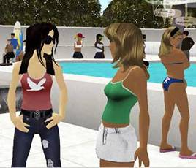
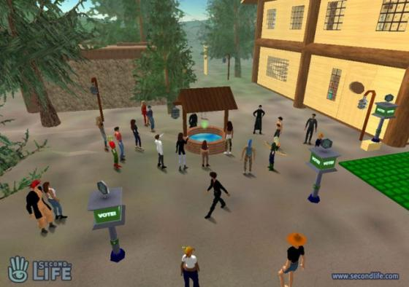
Све то не би било забрињавајуће да таква илузија често не замени стварност и међуљудске односе у којима се људи откривају какви заиста јесу. У игрицама чак могу да се понашају крајње неморално.

Slide 18
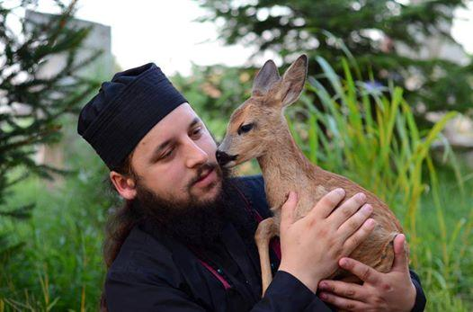
Када су једног старог монаха упитали како ћемо препознати последња времена, он је рекао да ће се то десити кад људи престану посећивати једни друге и када се забораве стазе међу кућама. Технологија не сме, дакле, у потпуности заменити чврст стисак руке и пријатељски загрљај. Технологију користимо као ДОПУНУ нашег односа са људима, а никако као тоталну ЗАМЕНУ.

Slide 19
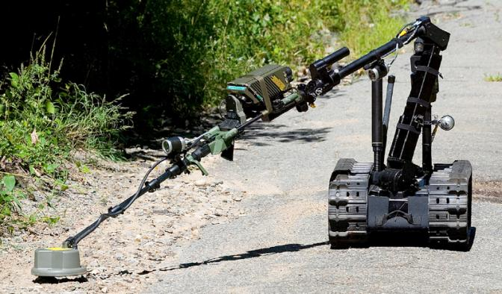
Роботика
је пуно
допринела
да се многи
нехумани
послови
пребаце
са човека
на машину
– испитивање
радиоактивних
супстанци,
преглед
неприступачних
терена,
помоћ
у тешком
раду...
У том погледу,
роботи
се заиста
користе
за правилну
замену
за човека.

Slide 20
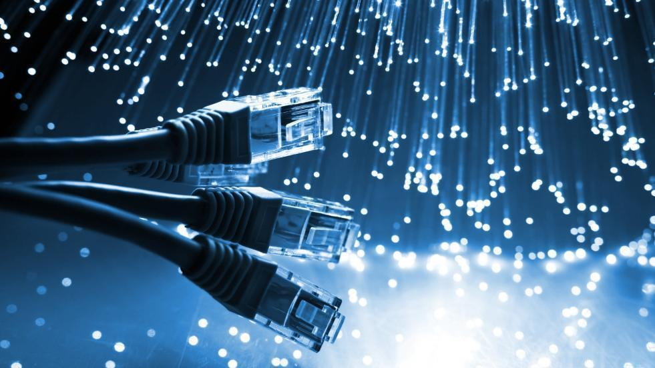
Ствари саме по себи нису ни добр ни лоше – добар или лош може бити начин како се оне употребљавају. Зато не треба бити искључив што се тиче технологије. Важно је да човек влада технологијом, а не да од ње буде зависан.

Slide 21
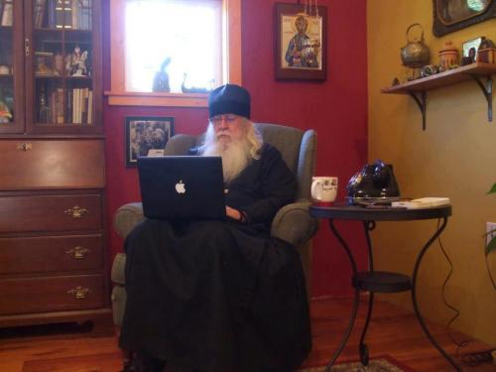
Технологија нипошто није лоша по себи, она има мноштво добрих страна, кад се правилно користи. Али она не сме да постане савремено “ЗЛАТНО ТЕЛЕ”. Технологијом је у реду да се служимо, да би олакшала наш живот и помогла наше контакте са ближњима.

Slide 22
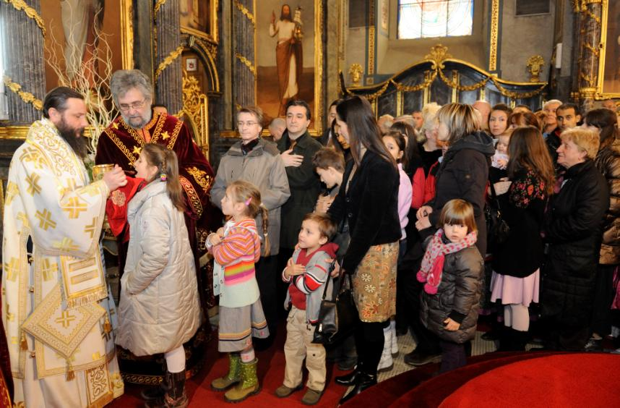
АЛИ ТЕХНОЛОГИЈА НЕ МОЖЕ ЗАМЕНИТИ ЖИВ ОДНОС СА БЛИЖЊИМА, НИ ЛИТУРГИЈСКИ СУСРЕТ СА СВЕТОМ ТРОЈИЦОМ.

Slide 23
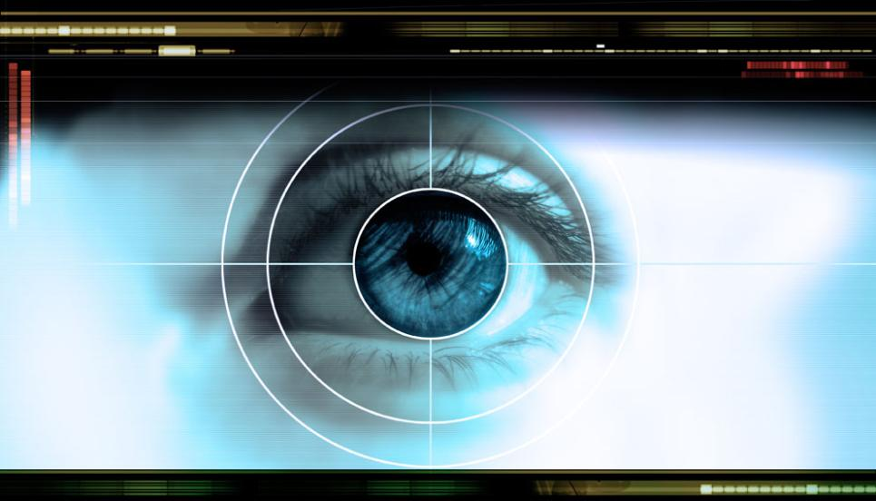
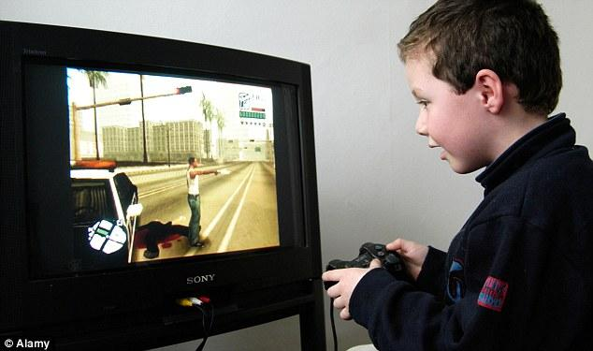
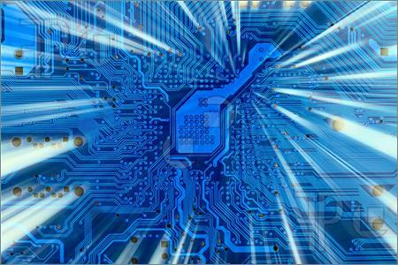
ЛИТЕРАТУРА: “Човек и информационе технологије”, Оливер Суботић, Православље, Београд, 2006.
НАСТАВИЋЕ СЕ...

